Slide 1
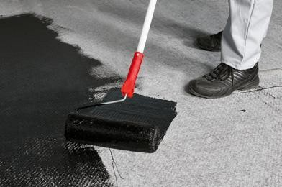
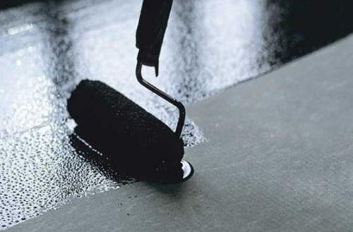
Праймер битумный «БРИТ»
Материал холодного применения, предназначенный для подготовки поверхностей перед укладкой наплавляемых и самоклеящихся кровельных и гидроизоляционных материалов
СОСТАВ
Раствор нефтяных битумов в органических растворителях.
ХАРАКТЕРИСТИКА
Однокомпонентный
материал
промышленного
применения
для подготовки гидроизоляционных
изолируемых поверхностей перед
укладкой кровельных и
материалов на битумной основе.
ОБЛАСТЬ ПРИМЕНЕНИЯ
Обеспечение необходимого уровня адгезии кровельных материалов (до 0,5 Мпа);
Обеспыливание, укрепление слабосвязанных частиц и заполнения микротрещин;
Увеличение долговечности гидроизоляционных свойств покрытия;
СПОСОБ ПРИМЕНЕНИЯ
Праймер битумный «БРИТ» наносится по всей поверхности минимум в один слой в неразбавленном виде кистью или валиком. Диапазон применения от минус 20⁰ С до 40⁰ С. При температуре ниже +5⁰ С материал выдержать в теплом помещении не менее 24 часов.
Запрещено применение вблизи источников открытого огня. Работы разрешается производить только в хорошо проветриваемых помещениях.
РАСХОД
Расход праймера «Брит» на один слой 0,35 л/м²
ТРАНСПОРТИРОВКА
Праймер битумный «БРИТ» транспортируется всеми видами транспортных средств в соответствии с Правилами перевозки грузов, действующими для транспорта данного вида.

Slide 2
ФИЗИКО-МЕХАНИЧЕСКИЕ ХАРАКТЕРИСТИКИ
Наименование показателя | Значение показателя | Метод испытания
 | Праймер битумный «БРИТ»
Условная вязкость по вискозиметру ВЗ-246 с диаметром сопла 4мм при температуре (20±0,5)ºС, с, в пределах | от 14 до 40 | ГОСТ 8420
Массовая доля нелетучих веществ, %, не менее | 40 | ГОСТ 31939
Теплостойкость в течение 5 часов, ºС, не ниже | 80 | ГОСТ 2678
Водопоглощение в течение 24 часов, % по массе, не более | 0,5 | ГОСТ 26589
Время высыхания до степени 3 при (20±0,5) ºС, ч, не более | 10 | ГОСТ 19007
ТАРА И УСЛОВИЯ ХРАНЕНИЯ
Металлическое ведро 20 литров;
Полиэтиленовая бочка 160, 210, 260 литров (по требованию заказчика). Температура хранения: от минус 20⁰ С до 30⁰ С.
Срок хранения: в герметично закрытой таре 18 месяцев.
ПРЕИМУЩЕСТВА
Минимальное время высыхания
Применение в широком температурном диапазоне от -20⁰ С до +40⁰ С
Высокая адгезия к большинству строительных материалов (бетон, металл, дерево и т.д.);
Простота применения – наносится на чистую, сухую поверхность;
Хорошая проникающая способность
Документация
СТО 77310225.012 – 2017

